Slide 1

Nhiệt liệt chào mừng các thầy cô về dự giờ môn Hoá học lớp 10A6
Giáo viên dạy: Phạm Thị Thanh Tình

Slide 2
Nhiệt liệt chào mừng các
thầy cô và các em học sinh lớp 10A6

Slide 3
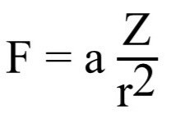
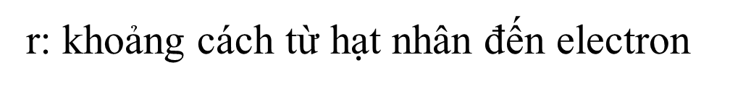
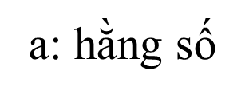

Hạt nhân có điện tích +Z sẽ hút electron với một lực
a, Điện tích hạt nhân càng lớn thì lực hút electron càng mạnh hay càng yếu?
c, Yếu tố nào ảnh hưởng lớn hơn?
b, Khoảng cách giữa electron và hạt nhân càng lớn thì electron bị hạt nhân hút càng mạnh hay càng yếu?
d, Lực hút giữa hạt nhân và electron có ảnh hưởng gì đến tính chất của nguyên tố không?

Slide 4
Tiết 17. Bài 7: XU HƯỚNG BIẾN ĐỔI MỘT SỐ TÍNH CHẤT CỦA ĐƠN CHẤT, BIẾN ĐỔI THÀNH PHẦN VÀ TÍNH CHẤT CỦA HỢP CHẤT TRONG MỘT CHU KÌ VÀ TRONG MỘT NHÓM (tiết 1)
NỘI DUNG CHÍNH:
III. Xu hướng biến đổi thành phần và tính acid, tính base của các oxide và các hydroxide theo chu kì
I. Xu hướng biến đổi bán kính nguyên tử
II. Xu hướng biến đổi độ âm điện, tính kim loại và tính phi kim

Slide 5

Tiết 17. Bài 7: XU HƯỚNG BIẾN ĐỔI MỘT SỐ TÍNH CHẤT CỦA ĐƠN CHẤT, BIẾN ĐỔI THÀNH PHẦN VÀ TÍNH CHẤT CỦA HỢP CHẤT TRONG MỘT CHU KÌ VÀ TRONG MỘT NHÓM (tiết 1)
I. Xu hướng biến đổi bán kính nguyên tử
Bán kính nguyên tử là gì?
E lớp ngoài cùng
+Z
Bán kính nguyên tử

Slide 6
I. Xu hướng biến đổi bán kính nguyên tử
PHIẾU HỌC TẬP
Nội dung 1 (nhóm 1,3) | Nội dung 2 (nhóm 2,4)
Cho các nguyên tố trong chu kì 2: Be (Z=4), N (Z=7), F (Z=9) | Cho các nguyên tố trong nhóm IA: Li (Z=3), Na (Z=11), K (Z=19)
a. Vẽ mô hình nguyên tử theo Rutherford – Bohr của các nguyên tố trên.
b. Nêu và giải thích xu hướng biến đổi bán kính nguyên tử của các nguyên tố trên theo chiều tăng dần của điện tích hạt nhân.
c. Sắp xếp các nguyên tố trên theo chiều tăng dần hoặc giảm dần bán kính nguyên tử.

Slide 7
BẢNG KIỂM XU HƯỚNG BIẾN ĐỔI BÁN KÍNH NGUYÊN TỬ TRONG MỘT CHU KÌ/NHÓM
STT | NỘI DUNG | XÁC NHẬN
 |  | CÓ VÀ ĐẦY ĐỦ | CÓ NHƯNG CHƯA ĐẦY ĐỦ | KHÔNG
1 | Có vẽ được mô hình nguyên tử theo Rutherford – Bohr không?
2 | Có nêu được xu hướng biến đổi bán kính nguyên tử trong một chu kì/nhóm không?
3 | Có giải thích được xu hướng biến đổi bán kính nguyên tử trong một chu kì/nhóm không?
4 | Có sắp xếp được thứ tự theo chiều tăng dần hoặc giảm dần bán kính nguyên tử trong một chu kì/nhóm không?

Slide 8
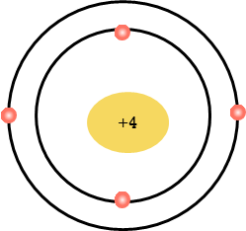


I. Xu hướng biến đổi bán kính nguyên tử
1. Trong một chu kì
Nội dung 1 (nhóm 1,3)
a, Mô hình nguyên tử:
+7
+9
N
F
b, Trong một chu kì, +Z tăng, bán kính nguyên tử giảm.
* Giải thích:
Trong một chu kì:
+ +Z tăng
+ Số lớp e bằng nhau
+ Số e lớp ngoài cùng tăng
Lực hút tăng
Bán kính nguyên tử giảm
c, Bán kính nguyên tử giảm dần: Be > N > F

Slide 9
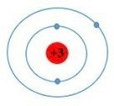

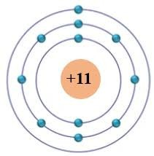

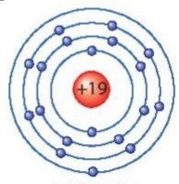

I. Xu hướng biến đổi bán kính nguyên tử
2. Trong một nhóm
Nội dung 2 (nhóm 2,4)
a, Mô hình nguyên tử:
b, Trong một nhóm, +Z tăng, bán kính nguyên tử tăng.
* Giải thích:
Trong một nhóm:
+ +Z tăng
+ Số lớp e tăng
+ Số electron lớp ngoài cùng bằng nhau
c, Bán kính nguyên tử tăng : Li < Na < K
Lực hút giảm
Bán kính tăng

Slide 10
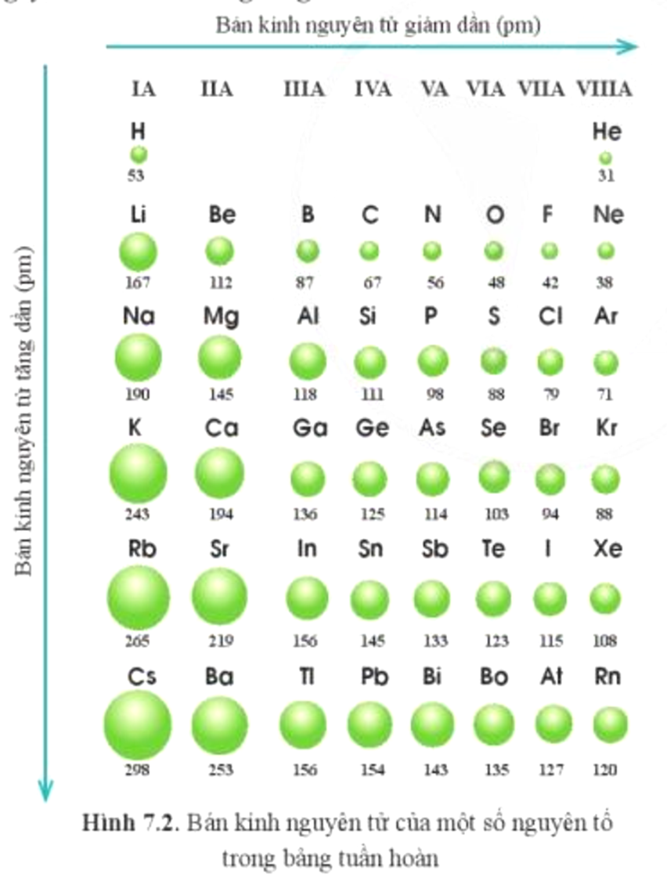

Quan sát Hình 7.2, cho biết quy luật biến đổi bán kính nguyên tử của các nguyên tố ở các chu kì và các nhóm theo chiều tăng dần điện tích hạt nhân.

Slide 11





I. Xu hướng biến đổi bán kính nguyên tử
Bán kính nguyên tử
+Z tăng
TĂNG DẦN
Vậy: Bán kính nguyên tử biến đổi tuần hoàn theo chiều tăng điện tích hạt nhân

Slide 12
THI ĐẤU TRÍ
AI NHANH THÌ ĐƯỢC QUÀ

Slide 13




Câu 1: Trả lời logo luyện tập 2 SGK: “Hãy giải thích vì sao nguyên tử He là nguyên tử có kích thước nhỏ nhất trong bảng tuần hoàn mà không phải là nguyên tử H.”
Phần thưởng của em là một điểm 10
H, He cùng chu kì 1, Z_{H} < Z_{He} => r_{H} > r_{He}
Trong nhóm VIIIA, Z_{He} min => r_{He} min

Slide 14
Câu 2: Cho biết vị trí các nguyên tố X, Y, Z như sau:
X chu kì 2, nhóm VIIA; Y chu kì 3, nhóm IA; Z chu kì 3, nhóm VIIA
Các nguyên tố theo thứ tự bán kính nguyên tử tăng dần là:
A. X<Z<Y B. X<Y<Z C. Z<X<Y D. Y<Z<X
Phần thưởng của em là một điểm 10
A

Slide 15
Câu 3: Đại lượng nào sau đây biến đổi tuần hoàn theo chiều tăng của điện tích hạt nhân nguyên tử?
A. Khối lượng nguyên tử. B. Số lớp electron
C. Số e lớp ngoài cùng. D. Điện tích hạt nhân.
Phần thưởng của em là một hộp quà
C

Slide 16
Câu 4: Nguyên tử của nguyên tố nào sau đây có bán kính lớn nhất?
A. Cl. B. I. C. Br. D. F.
Phần thưởng của em là một hộp quà
B

Slide 17
Câu 5: Nguyên tố có bán kính nguyên tử lớn nhất trong số các nguyên tố sau:
Mg (Z=12) ; Al(Z=13); K(Z=19); Cl(Z=17).
A. Mg B. Al C. K D. Cl
Phần thưởng của em là hộp quà và một tràng pháo tay
C

Slide 18
Dặn dò về nhà
- Ôn lại các kiến thức đã học
- BTVN: Câu 1) Vì sao, caesium (Cs) được dùng làm tế bào quang điện?
Câu 2) Cho biết, bán kính của nguyên tử Na và Cl lần lượt là 190 và 79 pm, nhưng khoảng cách giữa Na và Cl trong NaCl là 282 pm. Giải thích sự khác biệt này.
- Chuẩn bị trước nội dung còn lại của bài 7.

Slide 19


XIN CHÂN THÀNH CẢM ƠN
QUÝ THẦY CÔ VÀ CÁC EM

Slide 25

Vì sao gọi là BTH các nguyên tố hoá học mà không gọi là bảng các nguyên tố hoá học? Các yếu tố nào của nguyên tố biến đổi tuần hoàn? Lực hút giữa hạt nhân và electron có ảnh hưởng gì đến các yếu tố tuần hoàn này không?...

Slide 26

Phiếu học tập số 2:
1, Trả lời logo luyện tập 2 SGK: “Hãy giải thích vì sao nguyên tử He là nguyên tử có kích thước nhỏ nhất trong bảng tuần hoàn mà không phải là nguyên tử H.”
2, Cho các nguyên tố X, Y, Z có số hiệu nguyên tử lần lượt là 9, 11, 17. Các nguyên tố theo thứ tự bán kính nguyên tử tăng dần là:
A. Z<X<Y B. X<Y<Z
C. X<Z<Y D. Y<Z<X

Slide 27

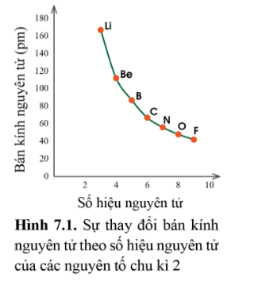
I. Xu hướng biến đổi bán kính nguyên tử
Mô hình các nguyên tử:
+7
+9
N
F
* Trong một chu kì, theo chiều tăng điện tích hạt nhân, bán kính nguyên tử có xu hướng giảm dần.
* Giải thích:
Trong một chu kì:
+ +Z tăng dần
+ Số lớp e không đổi
F_{hút(hn-e LNC)} mạnh dần
r_{ng.tử} giảm dần
* r_{ng.tử}: Be > N > F

Slide 28
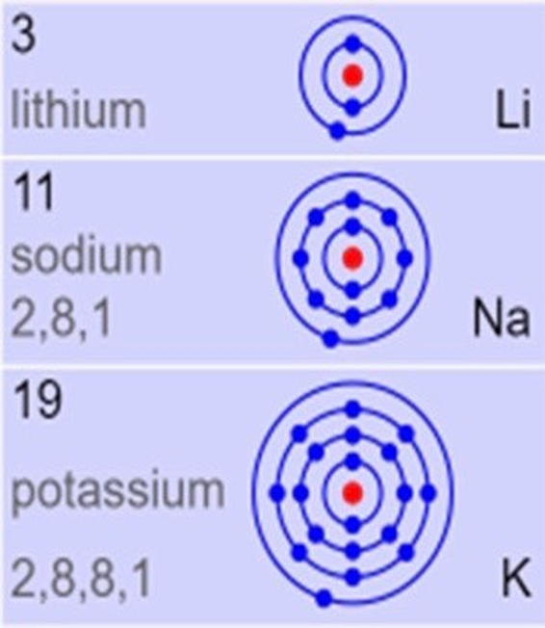

Slide 29
I. Xu hướng biến đổi bán kính nguyên tử
Mô hình các nguyên tử từ Li đến F:
+3
+4
+5
+6
+7
+8
+9
Li
Be
B
C
N
O
F
* Trong một chu kì, theo chiều tăng điện tích hạt nhân, bán kính nguyên tử có xu hướng giảm dần.
* Giải thích:
Trong một chu kì:
+ +Z tăng dần
+ Số lớp e không đổi
F_{hút(hn-e LNC)} mạnh dần
r_{ng.tử} giảm dần
* Li > Be > B > C > N > O > F

Slide 30

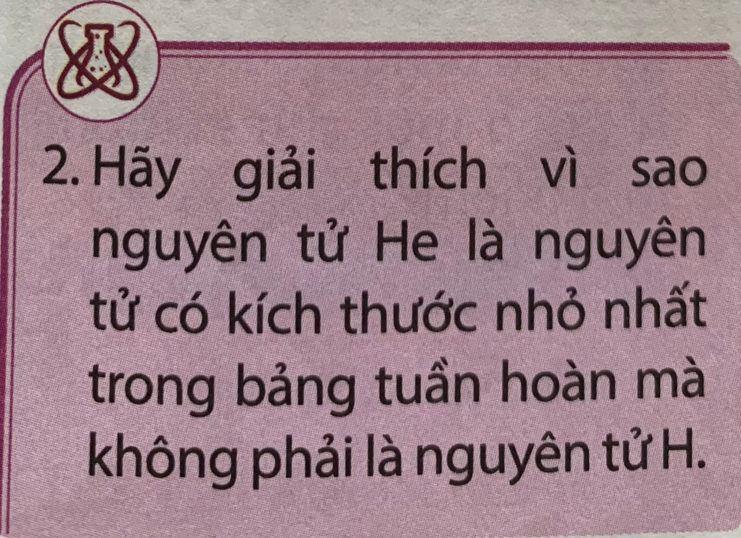

Slide 31

PHIẾU HỌC TẬP SỐ 1
Cho các nguyên tố: Li (Z=3), N (Z=7), F (Z=9), Na (Z=11),
K (Z=19), Ne (Z= 10)
a. Viết cấu hình electron nguyên tử của các nguyên tố trên.
b. Nguyên tố nào là kim loại/ phi kim/ khí hiếm? Vì sao?
c. Xác định vị trí các nguyên tố trong bảng tuần hoàn.
d. Lực hút giữa hạt nhân và electron lớp ngoài cùng của các nguyên tử đó có giống nhau không? Tính chất của các đơn chất và hợp chất tạo từ các nguyên tố biến đổi như thế nào?

Slide 32

Nguyên tố | Li (Z=3) | N (Z=7) | F (Z=9) | Na (Z=11) | K (Z=19) | Ne (Z=10)
Cấu hình e | 1s²2s¹ | 1s²2s²2p³ | 1s²2s²2p⁵ | 1s²2s²2p⁶3s¹ | 1s²2s²2p⁶3s²3p⁶4s¹ | 1s²2s²2p⁶
Số e LNC | 1 | 5 | 7 | 1 | 1 | 8
Kim loại/ phi kim/ khí hiếm | kim loại | phi kim | phi kim | kim loại | kim loại | khí hiếm
STT ô | 3 | 7 | 9 | 11 | 19 | 10
Chu kì | 2 | 2 | 2 | 3 | 4 | 2
Nhóm | IA | VA | VIIA | IA | IA | VIIIA

Slide 33
PHIẾU HỌC TẬP SỐ 2
Nhóm 1: Nêu và giải thích xu hướng biến đổi bán kính nguyên tử của các nguyên tố trong chu kì 2 theo chiều tăng dần của điện tích hạt nhân.
Nhóm 2: Nêu và giải thích xu hướng biến đổi bán kính nguyên tử của các nguyên tố trong chu kì 3 theo chiều tăng dần của điện tích hạt nhân.
Nhóm 3: Nêu và giải thích xu hướng biến đổi bán kính nguyên tử của các nguyên tố trong nhóm IA theo chiều tăng dần của điện tích hạt nhân.
Nhóm 4: Nêu và giải thích xu hướng biến đổi bán kính nguyên tử của các nguyên tố trong nhóm VIIA theo chiều tăng dần của điện tích hạt nhân.

Slide 34
PHIẾU BÀI TẬP SỐ 2
Nghiên cứu sgk và các hình vẽ 7.1 và 7.2 để trả lời các câu hỏi sau :
1. Bán kính nguyên tử là gì ?
2. Trình bày quy luật biến đổi bán kính nguyên tử của các nguyên tố trong cùng một chu kỳ và một nhóm A theo chiều tăng dần của điện tích hạt nhân ?
3. Giải thích quy luật biến đổi đó ?
4. Hãy sắp xếp các nguyên tố trong phần khởi động theo chiều tăng dần của bán kính nguyên tử?

Slide 35

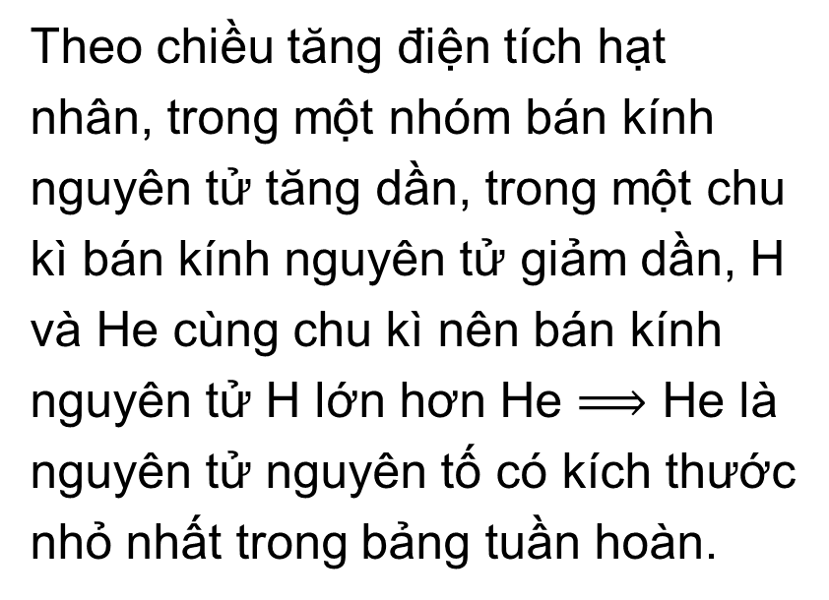
Hãy giải thích vì sao nguyên tử He là nguyên tử nguyên tố có kích thước nhỏ nhất trong bảng tuần hoàn mà không phải là nguyên tử H
Theo chiều tăng điện tích hạt nhân, trong một nhóm bán kính nguyên tử tăng dần, trong một chu kì bán kính nguyên tử giảm dần, H và He cùng chu kì nên bán kính nguyên tử H lớn hơn He He là nguyên tử nguyên tố có kích thước nhỏ nhất trong bảng tuần hoàn.

Slide 36

II. Xu hướng biến đổi độ âm điện, tính kim loại và tính phi kim
Electron hóa trị đã tham gia vào việc hình thành liên kết hóa học thì gọi là electron liên kết
Ví dụ:
N
H
Cấu hình e
1s²2s²2p³
1s¹
Electron hóa trị
5
1
H
H
N
Electron liên kết
3
1
H

Slide 37
II. Xu hướng biến đổi độ âm điện, tính kim loại và tính phi kim
Độ âm điện là gì?
Độ âm điện là đại lượng đặc trứng cho khả năng hút electron liên kết của một nguyên tử trong phần tử
+1
+1
Hình 7.3. Cặp electron liên kết bị các nguyên tử hút về phía các hạt nhân của mỗi nguyên tử H

Slide 38
II. Xu hướng biến đổi độ âm điện, tính kim loại và tính phi kim
1. Trong một chu kì: nhận xét về điện tích hạt nhân và bán kính nguyên tử từ đó suy luận về khả năng hút cặp electron liên kết của các nguyên tử.
2. Trong một nhóm: nhận xét về điện tích hạt nhân và bán kính nguyên tử từ đó suy luận về khả năng hút cặp electron liên kết của các nguyên tử.
1. Trong một chu kì, từ trái sang phải điện tích hạt nhân tăng lên, bán kính nguyên tử giảm dần nên khả năng hút cặp electron liên kết càng mạnh
2. Trong một nhóm, từ trên xuống dưới điện tích hạt nhân tăng lên, bán kính nguyên tử tăng dần nên khả năng hút cặp electron liên kết càng yếu

Slide 39
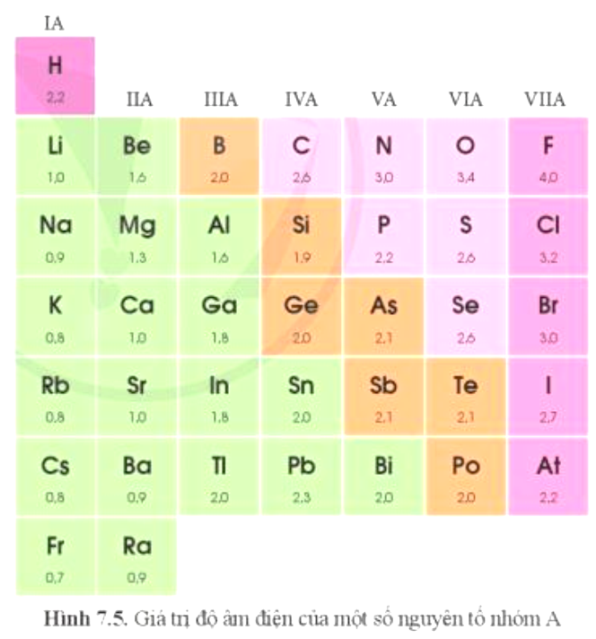
II. Xu hướng biến đổi độ âm điện, tính kim loại và tính phi kim
Quan sát hình 7.5, hãy nhận xét quy luật chung về sự biến đổi độ âm điện của các nguyên tử nguyên tố nhóm A trong một chu kì, một nhóm.

Slide 40



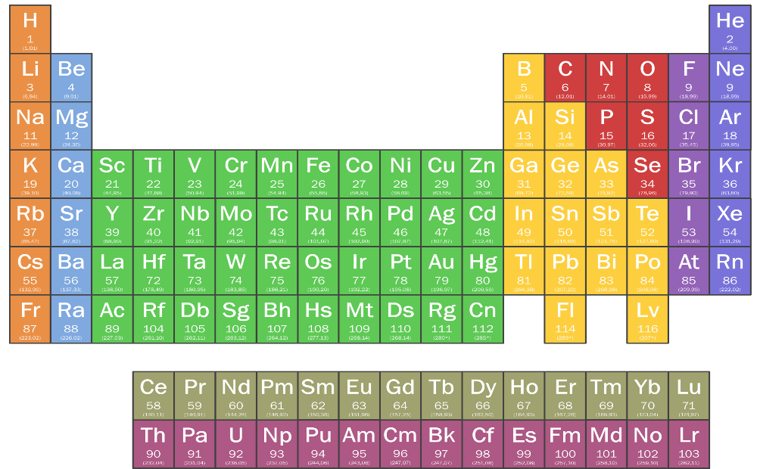
II. Xu hướng biến đổi độ âm điện, tính kim loại và tính phi kim
1. Độ âm điện
Độ âm điện là đại lượng đặc trưng cho khả năng hút electron liên kết của một nguyên tử trong phân tử
+1
+1
Quy luật chung đối với các nguyên tố nhóm A
Trong một chu kì, theo chiều tăng dần điện tích hạt nhân, độ âm điện của nguyên tử nguyên tố có xu hướng tăng dần
Trong một nhóm, theo chiều tăng dần điện tích hạt nhân, độ âm điện của nguyên tử nguyên tố có xu hướng giảm dần
Độ âm điện tăng dần
Một số ngoại lệ ở nhóm II (Ba, Ra), chu kì 6 (Pb và Bi)
Độ âm điện giảm dần

Slide 41
II. Xu hướng biến đổi độ âm điện, tính kim loại và tính phi kim
1. Độ âm điện
Định nghĩa
+1
+1
Độ âm điện là đại lượng đặc trưng cho khả năng hút electron liên kết của một nguyên tử trong phân tử
b. Quy luật chung đối với các nguyên tố nhóm A
Trong một chu kì, theo chiều tăng dần điện tích hạt nhân, độ âm điện của nguyên tử nguyên tố có xu hướng tăng dần
Trong một nhóm, theo chiều tăng dần điện tích hạt nhân, độ âm điện của nguyên tử nguyên tố có xu hướng giảm dần

Slide 42


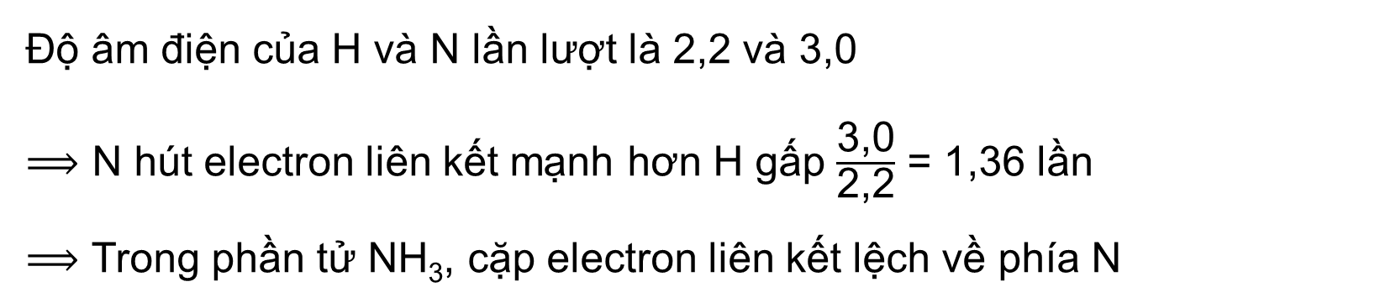
II. Xu hướng biến đổi độ âm điện, tính kim loại và tính phi kim
Từ độ âm điện xác định được cặp electron liên kết sẽ lệch về nguyên tử nào trong phần tử.
Độ âm điện của H và N lần lượt là 2,2 và 3,0
N hút electron liên kết mạnh hơn H gấp $\frac{\text{3,0}}{\text{2,2}}$ = 1,36 lần
Trong phần tử NH₃, cặp electron liên kết lệch về phía N
Ví dụ

Slide 43
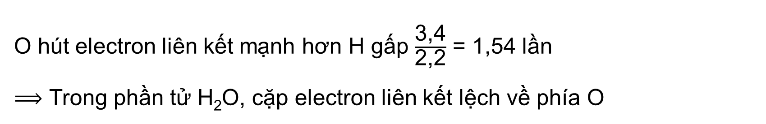
II. Xu hướng biến đổi độ âm điện, tính kim loại và tính phi kim
Biết độ âm điện của O là 3,4 của H là 2,2. Trong phần tử H₂O, cặp electron liên kết sẽ bị lệch về phía nguyên tử nào?
O hút electron liên kết mạnh hơn H gấp $\frac{\text{3,}\text{4}}{\text{2,2}}$ = 1,54 lần
Trong phần tử H₂O, cặp electron liên kết lệch về phía O

Slide 44
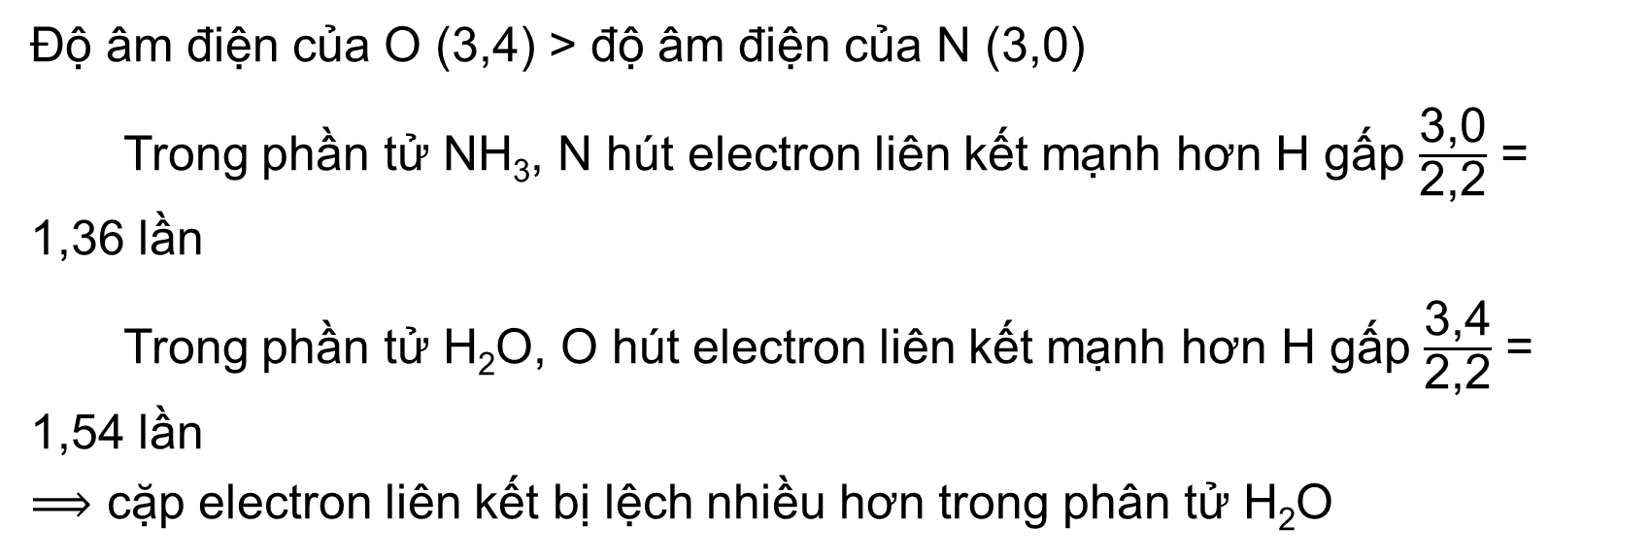
II. Xu hướng biến đổi độ âm điện, tính kim loại và tính phi kim
Cặp electron bị lệch nhiều hơn trong phần tử NH₃ hay H₂O? Vì sao?
Độ âm điện của O (3,4) > độ âm điện của N (3,0)
Trong phần tử NH₃, N hút electron liên kết mạnh hơn H gấp $\frac{\text{3,0}}{\text{2,2}}$ = 1,36 lần
Trong phần tử H₂O, O hút electron liên kết mạnh hơn H gấp $\frac{\text{3,}\text{4}}{\text{2,2}}$ = 1,54 lần
cặp electron liên kết bị lệch nhiều hơn trong phân tử H₂O

Slide 45
II. Xu hướng biến đổi độ âm điện, tính kim loại và tính phi kim
Không dùng bảng độ âm điện hãy so sánh độ âm điện của các nguyên tố có Z = 14 và nguyên tố Y có Z = 16

Slide 46

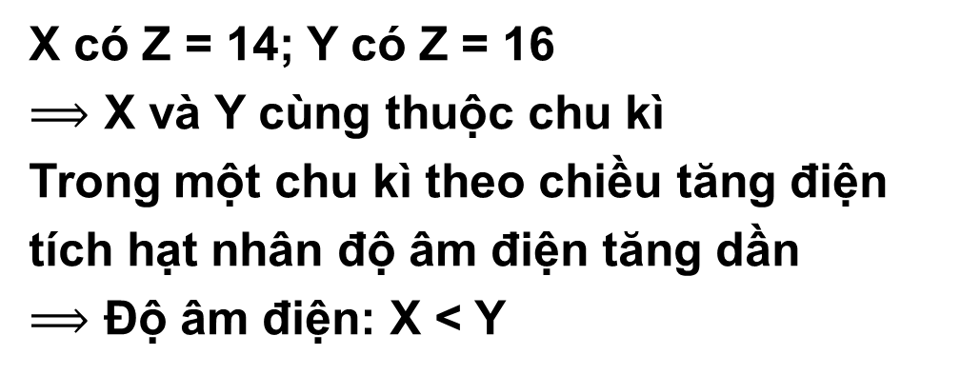
II. Xu hướng biến đổi độ âm điện, tính kim loại và tính phi kim
X có Z = 14; Y có Z = 16
X và Y cùng thuộc chu kì
Trong một chu kì theo chiều tăng điện tích hạt nhân độ âm điện tăng dần
Độ âm điện: X < Y

Slide 47
II. Xu hướng biến đổi độ âm điện, tính kim loại và tính phi kim
Điều đặc trưng cho tính kim loại và tính phi kim là gì?

Slide 48
II. Xu hướng biến đổi độ âm điện, tính kim loại và tính phi kim
Tính kim loại đặc trưng bởi khả năng nhường electron của nguyên tử
Tính phi kim đặc trưng bởi khả năng nhận electron của nguyên tử

Slide 49



II. Xu hướng biến đổi độ âm điện, tính kim loại và tính phi kim
Trong một nhóm từ trên xuống dưới
Điện tích hạt nhân tăng dần
Bán kính nguyên tử tăng dần
Lực hút của hạt nhân tới electron hóa trị giảm
Tăng khả năng nhường electron
Tính kim loại của nguyên tố tăng dần

Slide 50
II. Xu hướng biến đổi độ âm điện, tính kim loại và tính phi kim
Trong một chu kì từ trái sang phải
Điện tích hạt nhân tăng dần
Bán kính nguyên tử giảm dần
Lực hút của hạt nhân tới electron hóa trị tăng
Giảm khả năng nhường electron
Tính kim loại của nguyên tố giảm dần

Slide 51
II. Xu hướng biến đổi độ âm điện, tính kim loại và tính phi kim
Suy luận quy luật biến đổi phi kim trong một chu kì, một nhóm

Slide 52

II. Xu hướng biến đổi độ âm điện, tính kim loại và tính phi kim
Trong một chu kì từ trái sang phải
Điện tích hạt nhân tăng dần
Bán kính nguyên tử giảm dần
Lực hút của hạt nhân tới electron hóa trị tăng
Tăng khả năng nhận electron
Tính phi kim của nguyên tố tăng dần

Slide 53
II. Xu hướng biến đổi độ âm điện, tính kim loại và tính phi kim
Trong một nhóm từ trên xuống dưới
Điện tích hạt nhân tăng dần
Bán kính nguyên tử tăng dần
Lực hút của hạt nhân tới electron hóa trị giảm
Giảm khả năng nhận electron
Tính phi kim của nguyên tố giảm dần

Slide 54


II. Xu hướng biến đổi độ âm điện, tính kim loại và tính phi kim
2. Tính kim loại và tính phi kim
Tính kim loại đặc trưng bởi khả năng nhường electron của nguyên tử
Tính phi kim đặc trưng bởi khả năng nhận electron của nguyên tử
Quy luật chung đối với các nguyên tố nhóm A:
Trong một chu kì, theo chiều tăng dần điện tích hạt nhân, tính kim loại của các nguyên tố có xu hướng giảm dần, tính phi kim của các nguyên tố có xu hướng tăng dần
Trong một nhóm, theo chiều tăng dần điện tích hạt nhân, tính kim loại của các nguyên tố có xu hướng tăng dần, tính phi kim của các nguyên tố có xu hướng giảm dần

Slide 55
II. Xu hướng biến đổi độ âm điện, tính kim loại và tính phi kim
Sắp xếp các nguyên tố sau theo chiều tăng dần tính phi kim: O, S, F. Giải thích.

Slide 56
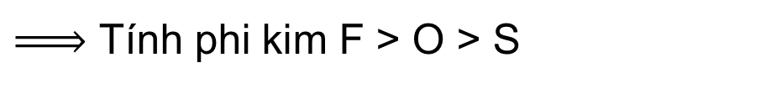
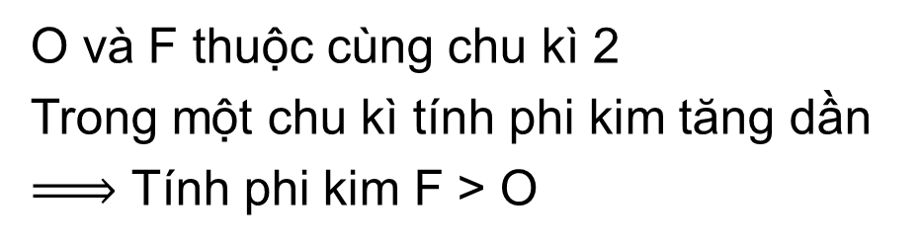
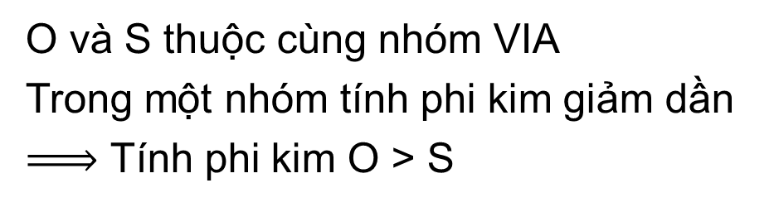
II. Xu hướng biến đổi độ âm điện, tính kim loại và tính phi kim
O
F
Sắp xếp các nguyên tố theo chu kì, nhóm
S
O và S thuộc cùng nhóm VIA
Trong một nhóm tính phi kim giảm dần
Tính phi kim O > S
O và F thuộc cùng chu kì 2
Trong một chu kì tính phi kim tăng dần
Tính phi kim F > O
Tính phi kim F > O > S

Slide 57


III. Xu hướng biến đổi thành phần và tính acid, tính base của các oxide và hydroxide theo chu kì
Oxide cao nhất là gì?
Oxide cao nhất của một nguyên tố là oxide mà nguyên tố trong đó có hóa trị cao nhất

Slide 58

III. Xu hướng biến đổi thành phần và tính acid, tính base của các oxide và hydroxide theo chu kì
1. Thành phần và tính acid, tính base của các oxide cao nhất trong một chu kì
Oxide cao nhất của một nguyên tố là oxide mà nguyên tố trong đó có hóa trị cao nhất
Các nguyên tố thuộc nhóm IA đến VII (trừ fluorine) có hóa trị cao nhất đúng bằng số thứ tự của nhóm
Ca ở nhóm IIA Ca có hóa trị cao nhất là II
C ở nhóm IVA Ca có hóa trị cao nhất là IV

Slide 59
III. Xu hướng biến đổi thành phần và tính acid, tính base của các oxide và hydroxide theo chu kì
Viết công thức oxide cao nhất của các nguyên tố chu kì 2, từ Li đến N và các nguyên tố chu kì 3

Slide 60

III. Xu hướng biến đổi thành phần và tính acid, tính base của các oxide và hydroxide theo chu kì
Oxide cao nhất của các nguyên tố nhóm A, chu kì 2 và 3
Nhóm | I | II | III | IV | V | VI | VII
Hóa trị | I | II | III | IV | V | VI | VII
CK 2 | Li₂O | BeO | B₂O₃ | CO₂ | N₂O₅
CK 3 | Na₂O | MgO | Al₂O₃ | SiO₂ | P₂O₅ | SO₃ | Cl₂O₇

Slide 61
III. Xu hướng biến đổi thành phần và tính acid, tính base của các oxide và hydroxide theo chu kì
1. Thành phần và tính acid, tính base của các oxide cao nhất trong một chu kì
Xu hướng biến đổi thành phần của các oxide cao nhất
Trong một chu kì, theo chiều tăng dần điện tích hạt nhân, tỉ lệ số nguyên tử oxygen với số nguyển tử nguyên tố còn lại trong oxide có xu hướng tăng dần
Xu hướng biến đổi tính acid, tính base của oxide cao nhất
Trong một chu kì, theo chiều tăng dần điện tích hạt nhân, tính acid của các oxide cao nhất có xu hướng tăng dần, tính base của chúng có xu hướng giảm dần

Slide 62
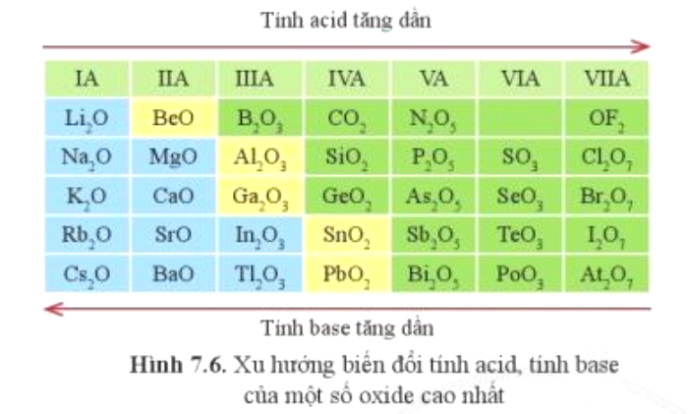

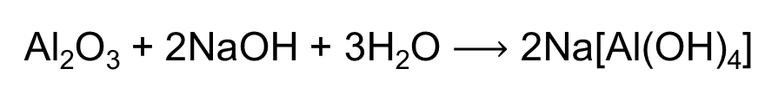
III. Xu hướng biến đổi thành phần và tính acid, tính base của các oxide và hydroxide theo chu kì
Trong chu kì 3, Na₂O có tính base mạnh nhất (basic oxide)
Tính base
Al₂O₃ vừa có tính acid vừa có tính base
Lưỡng tính
Al₂O₃ + 2NaOH + 3H₂O 2Na[Al(OH)₄]
Al₂O₃ + 6HCl 2AlCl₃ + 3H₂O
Trong chu kì 3, Cl₂O₇ có tính acid mạnh nhất (acidic oxide)
Tính acid

Slide 63

NOTE
Trong một nhóm A, theo chiều tăng điện tích hạt nhân, nói chung tính base của oxide cao nhất tăng dần (ví dụ nhóm IIA), tính acid giảm dần (ví dụ nhóm VA)
Ví dụ: Tính base: K₂O > Na₂O
Tính acid: N₂O₅ > P₂O₅

Slide 64
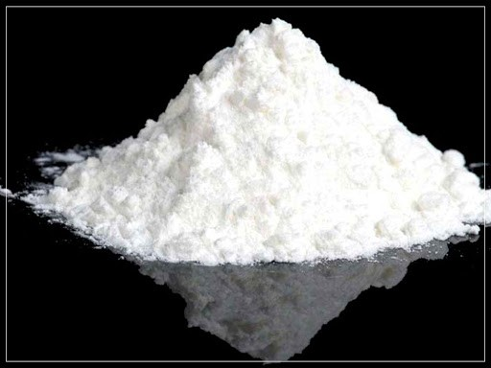
III. Xu hướng biến đổi thành phần và tính acid, tính base của các oxide và hydroxide theo chu kì
Giải thích vì sao không dùng chậu nhôm để đựng nước vôi tôi

Slide 65
III. Xu hướng biến đổi thành phần và tính acid, tính base của các oxide và hydroxide theo chu kì
Vì vôi tôi có chứa Ca(OH)₂ là một base , chất này sẽ phá hủy dần các đồ vật bằng nhôm do có xảy ra các phản ứng.
Al₂O₃ + Ca(OH)₂ → Ca(AlO₂)₂ + H₂O
2Al + Ca(OH)₂ + 2H₂O → Ca(AlO₂)₂ + 3H₂

Slide 66
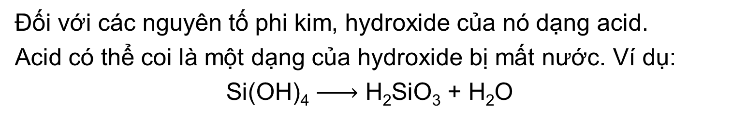
III. Xu hướng biến đổi thành phần và tính acid, tính base của các oxide và hydroxide theo chu kì
2. Thành phần và tính acid, tính base của các hydroxide trong một chu kì
Hydroxide của nguyên tố kim loại M hóa trị n có dạng M(OH)_{n}
Đối với các nguyên tố phi kim, hydroxide của nó dạng acid.
Acid có thể coi là một dạng của hydroxide bị mất nước. Ví dụ:
Si(OH)₄ H₂SiO₃ + H₂O
Xu hướng biến đổi tính acid, tính base của hydroxide
Trong một chu kì, theo chiều tăng dần điện tích hạt nhân, tính acid của các hydroxide có xu hướng tăng dần, tính base của chúng có xu hướng giảm dần.

Slide 67
III. Xu hướng biến đổi thành phần và tính acid, tính base của các oxide và hydroxide theo chu kì
Viết công thức hydroxide của những nguyên tố chu kì 2, từ Li đến N và các nguyên tố chu kì 3

Slide 68
III. Xu hướng biến đổi thành phần và tính acid, tính base của các oxide và hydroxide theo chu kì
Hydroxide cao nhất của các nguyên tố nhóm A, chu kì 2 và 3
Nhóm | I | II | III | IV | V | VI | VII
Hóa trị | I | II | III | IV | V | VI | VII
CK 2 | LiOH | Be(OH)₂ | H₂BO₃ | H₂CO₃ | HNO₃
CK 3 | NaOH | Mg(OH)₂ | Al(OH)₃ | H₂SiO₃ | H₃PO₄ | H₂SO₄ | HClO₄

Slide 69
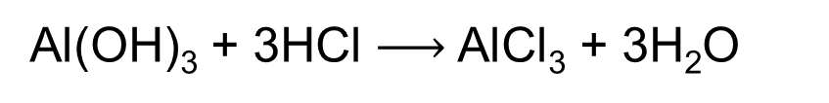
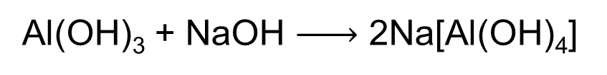
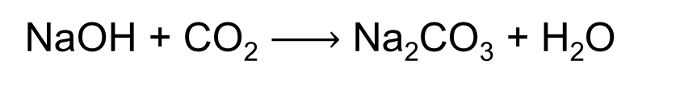
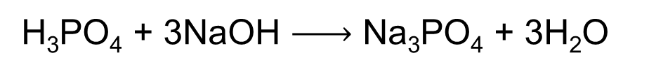
III. Xu hướng biến đổi thành phần và tính acid, tính base của các oxide và hydroxide theo chu kì
2. Thành phần và tính acid, tính base của các hydroxide trong một chu kì
NaOH là một base mạnh
NaOH + CO₂ Na₂CO₃ + H₂O
Al(OH)₃ có cả tính acid và tính base
Al(OH)₃ + NaOH 2Na[Al(OH)₄]
Al(OH)₃ + 3HCl AlCl₃ + 3H₂O
H₂SiO₃ là acid rất yếu, H₃PO₄ là acid trung bình, H₂SO₄ là acid mạnh, HClO₄ là acid rất mạnh
H₃PO₄ + 3NaOH Na₃PO₄ + 3H₂O

Slide 70
III. Xu hướng biến đổi thành phần và tính acid, tính base của các oxide và hydroxide theo chu kì
Nguyên tố nào có tính kim loại mạnh nhất, nguyên tố nào có tính phi kim mạnh nhất?

Slide 71

III. Xu hướng biến đổi thành phần và tính acid, tính base của các oxide và hydroxide theo chu kì
Dựa vào quy luật biến đổi tính chất hoá học của các nguyên tố trong một chu kì, một nhóm A ta có:
+ Kim loại mạnh nhất là nguyên tố Xesi (Cs)
+ Phi kim mạnh nhất là nguyên tố flo (F).
Tính kim loại giảm dần, tính phi kim tăng dần
Tính kim loại tăng dần, tính phi kim giảm dần

Slide 72
BÀI 7: XU HƯỚNG BIẾN ĐỔI MỘT SỐ TÍNH CHẤT CỦA ĐƠN CHẤT, BIẾN ĐỔI THÀNH PHẦN VÀ TÍNH CHẤT CỦA HỢP CHẤT TRONG MỘT CHU KÌ VÀ TRONG MỘT NHÓM
 | Bán kính nguyên tử | Độ âm điện | Tính kim loại | Tính phi kim | Tính acid của oxide | Tính base của oxide | Tính acid của hydroxide | Tính base của hydroxide
Nhóm
Chu kì

Slide 73

LUYỆN TẬP

Slide 74
1
Điền vào chỗ trống
tăng
a) Trong một chu kì, theo chiều …………………… điện tích hạt nhân, độ âm điện của các nguyên tố có xu hướng tăng dần, tính base của các hydroxide ………………… dần
giảm
giảm
b) Trong một nhóm, theo chiều …………………… điện tích hạt nhân, bán kính nguyên tử có xu hướng giảm dần, tính acid của các oxide cao nhất ………………… dần
tăng

Slide 75
2
Điền vào chỗ trống
Những đặc trưng nào sau đây thuộc về kim loại nhóm A, những đặc trưng nào thuộc về phi kim
(1) Dễ nhường electron
(2) Dễ nhận electron
(3) Oxide cao nhất có tính base
(4) Oxide cao nhất có tính acid
Kim loại
Phi kim

Slide 76
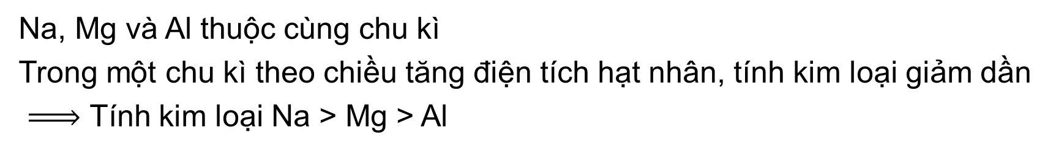
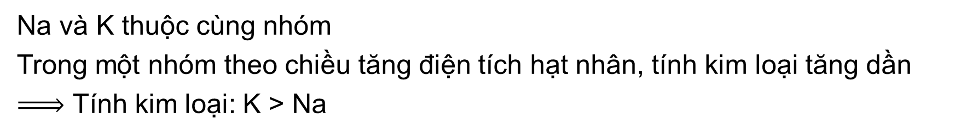
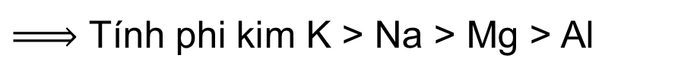
3
So sánh tính kim loại của các nguyên tố sau: K, Al, Mg, Na
Na
Mg
Al
Sắp xếp các nguyên tố theo chu kì, nhóm
K
Na và K thuộc cùng nhóm
Trong một nhóm theo chiều tăng điện tích hạt nhân, tính kim loại tăng dần
Tính kim loại: K > Na
Na, Mg và Al thuộc cùng chu kì
Trong một chu kì theo chiều tăng điện tích hạt nhân, tính kim loại giảm dần
Tính kim loại Na > Mg > Al
Tính phi kim K > Na > Mg > Al

Slide 77
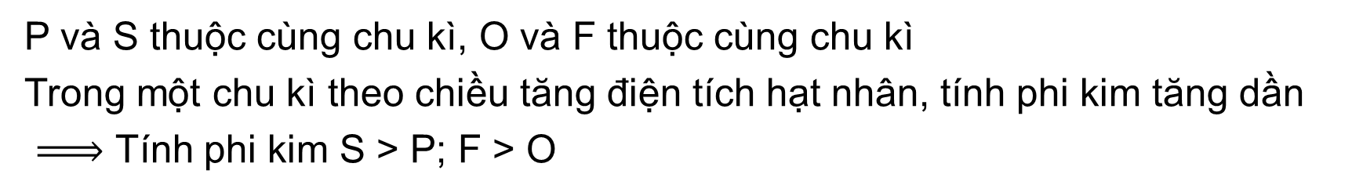
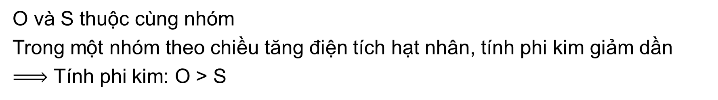
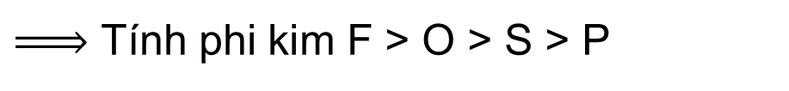
4
So sánh tính phi kim của các nguyên tố sau: F, S, O, P
O
F
Sắp xếp các nguyên tố theo chu kì, nhóm
P
S
O và S thuộc cùng nhóm
Trong một nhóm theo chiều tăng điện tích hạt nhân, tính phi kim giảm dần
Tính phi kim: O > S
P và S thuộc cùng chu kì, O và F thuộc cùng chu kì
Trong một chu kì theo chiều tăng điện tích hạt nhân, tính phi kim tăng dần
Tính phi kim S > P; F > O
Tính phi kim F > O > S > P

Slide 78

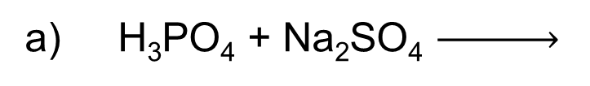
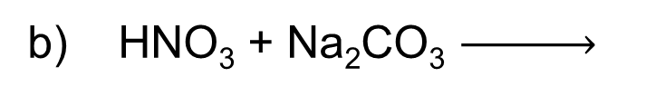
5
Phản ứng nào xảy ra, phản ứng nào không xảy ra. Giải thích
a) H₃PO₄ + Na₂SO₄
2
b) HNO₃ + Na₂CO₃
2NaNO₃ + CO₂ + H₂O
Phản ứng b xảy ra, a không xảy ra vì không đảm bảo điều kiện của phản ứng ứng trao đổi

Slide 79

CHÚC CÁC EM HỌC TỐT!!!

